Slide 1
Проект Pygame
Меньшиков Андрей
Акишин Алексей

Slide 2
Игровой процесс и особенности
Концепция: локальная PvP-стратегия в реальном времени, вдохновленная Clash Royale. Задача — уничтожить короля противника.
Управление:
Игрок 1: WASD — Выбор карт. Q\E — отмена\выбор юнита.
Игрок 2: Стрелки — Выбор карт. RCtrl\RShift— отмена\выбор юнита.
Цель:
Уничтожить главную башню противника.

Slide 3

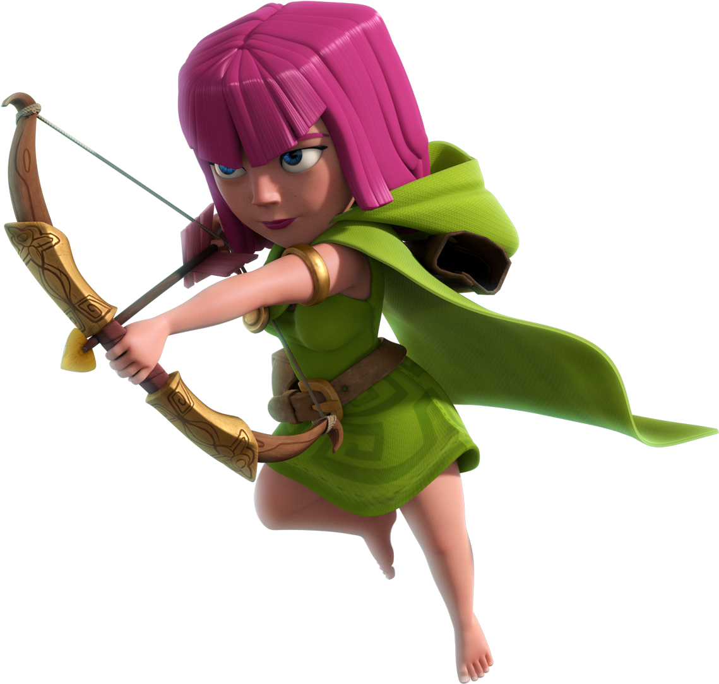
Игровые юниты
Воин
Лучник
Атакует противника в ближнем бою. Имеет большой запас здоровья и низкую стоимость
Атакует противника на растоянии, но имеет небольшой запас доровья

Slide 4
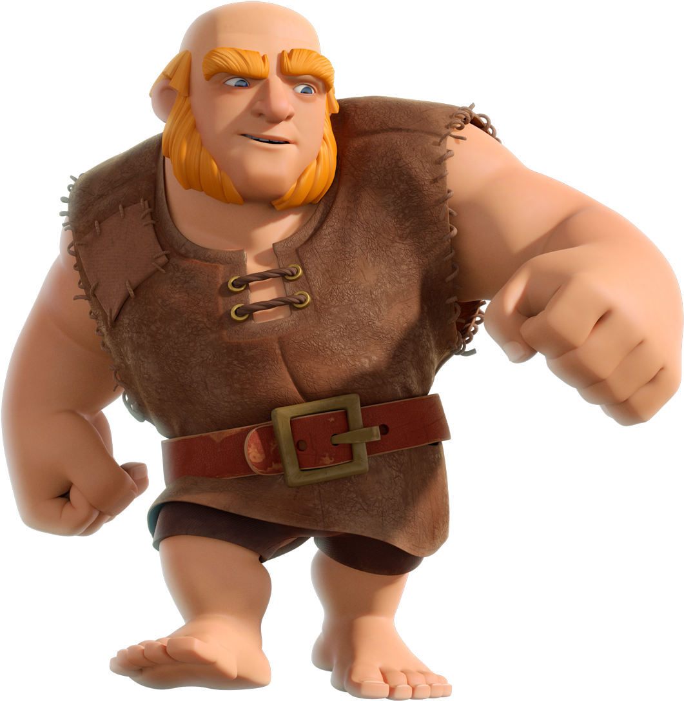

Игровые юниты
Гигант
Пушка
Атакует только здания в ближнем бою. Огромный запас здоровья, медленная скорость
Выступает в качестве защиты, не может передвигатся по карте. Производит атаки на растоянии

Slide 5
Код проекта

Slide 6
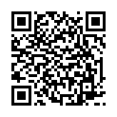
Спасибо за внимание
Планы на будущее:
Улучшение баланса: Тонкая настройка характеристик юнитов.
ИИ: Простой бот для одиночной игры.
Онлайн-мультиплеер
Анимация, более качественные спрайты, звуковые эффекты.
Ссылка на Github

